Slide 1
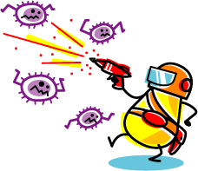
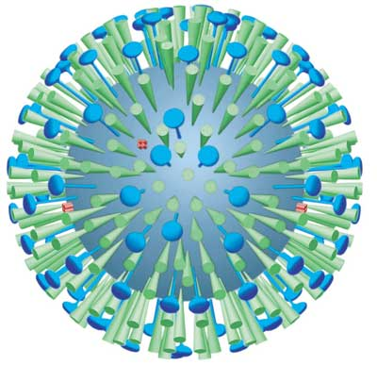
Afweersysteem
Aspecifieke afweer (= tegen verschillende ziekteverwekkers)
Mechanisch: huid, slijmvliezen
Chemisch: maagsap
Koorts: versnelt afweerreacties
Fagocytose: fagocyten (witte bloedcel) sluiten ziekteverwekker in en verteren die
→ zie filmpje fagocytose
2) Specifieke afweer (= tegen 1 type ziekteverwekker)
Cellulaire afweer → ziekteverwekkers bevinden zich in een cel
Humorale afweer → ziekteverwekkers bevinden zich in lichaamsvocht (bloed, lymfe, speeksel, weefselvloeistof etc.)

Slide 2
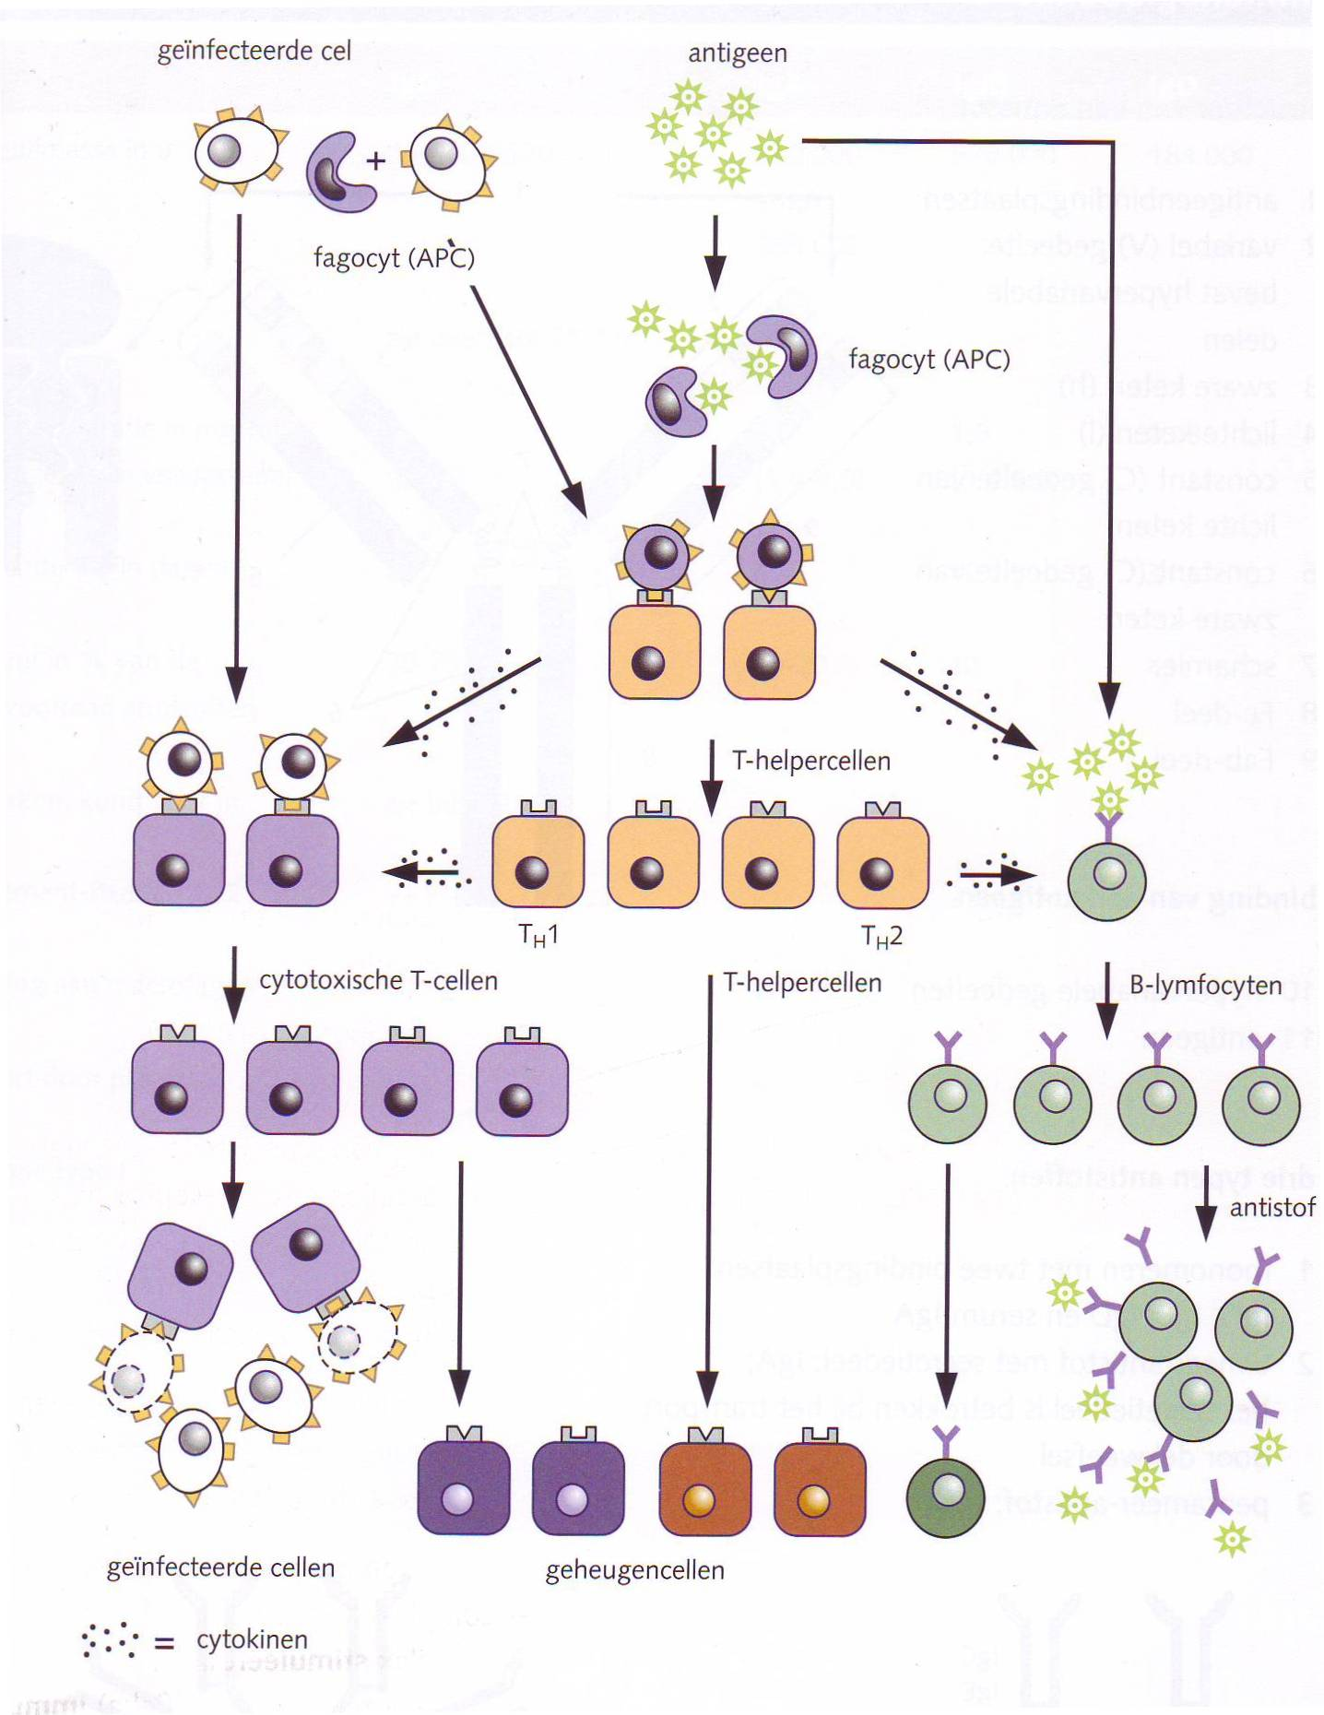

Slide 3
Macrofaag
APC = antigeen-presenterende cel
Antigenen = eiwitmoleculen die zich bevinden op buitenkant van een ziekteverwekker, zoals: bacterie, schimmel en virus
Macrofagen (fagocyten) = witte bloedcel die door fagocytose lichaamsvreemde eiwitten op hun celmembraan plaatsen

Slide 4
APC
T-lymfocyt
APC (antigeen-presenterende cel) bindt aan T-lymfocyt
T-lymfocyt wordt geactiveerd
T-lymfocyt = witte bloedcel die in de Thymus ontstaan uit de daar aanwezige stamcellen

Slide 5
Cellulaire afweer
o.i.v. cytokinen ontwikkelen zich
Cytotoxische T-cellen
Vernietigen geinfecteerde cellen
Geactiveerde T-lymfocyten delen zich en er ontstaan:
T-helpercellen
T-geheugencellen

Slide 6
Humorale afweer
Plasmacellen:
Kunnen antistoffen (Ig) vormen
tegen antigenen
B-Lymfocyten:
Ontwikkelen zich uit de stamcellen
van het Beenmerg
O.i.v. cytokinen ontwikkelen
B-lymfocyten zich tot:
Plasmacellen
B-geheugencellen
Plasmacellen
B-geheugencel

